Slide 1
Crawling과 Yolo를
이용한 이미지 Processing
20229350 강부식

Slide 2

목차
table of contents
1
개발 환경 설정
2
구글 이미지 Crawling
3
YOLO 설치
4
이미지 프로세싱
ⓒSaebyeol Yu. Saebyeol’s PowerPoint

Slide 3
요약 | Overview
데이터 분류 및 학습
Image
Processing
Crawling

Slide 4
1
개발 환경 설정

Slide 5



Part 1
개발 환경 설정
+
+
이미지
ANACONDA
VSCODE
Pycham

Slide 6
Part 1
개발 환경 설정
아나콘다 사용
프로젝트별로 패키지를 관리가 용이함
(가상환경을 이용함)

Slide 7
Part 1
개발 환경 설정
VS CODE
무료 Editor 및 다양한 확장성

Slide 8
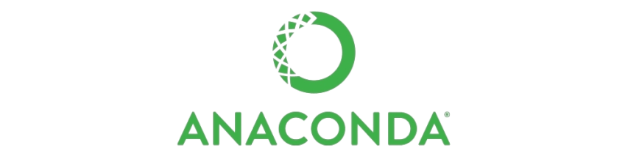
Part 1
개발 환경 설정 – 아나콘다 설정
Step 1
Step 2
Step 3
Step 4
최신 환경으로
업데이트
생성된 가상환경
확인
>>
>>
가상환경 생성
>>
Anaconda Prompt
실행

Slide 9
2
Google Crawling

Slide 10
Part 2
Google Crawling
동적 Crawling
Selenium + Chrome의 조합으로
동적 Crawling으로 필요한 이미지를 수집

Slide 11
Part 2
Google Crawling
준비물
selenium Library + Chrome + Chrome Driver
+webdriver-manager Library

Slide 12
Part 2
Google Crawling
selenium 설치
pip install selenium

Slide 13
Part 2
Google Crawling
webdriver-manager 설치
pip install webdriver-manager
Chrome 버전에 맞는 chrome driver를
자동 설치하기 위함

Slide 14
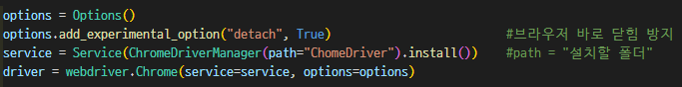

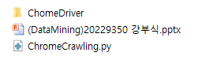
Part 2
Google Crawling
<CODE : 구글 드라이버 설치>
<실행 결과>
<실행 결과>

Slide 15

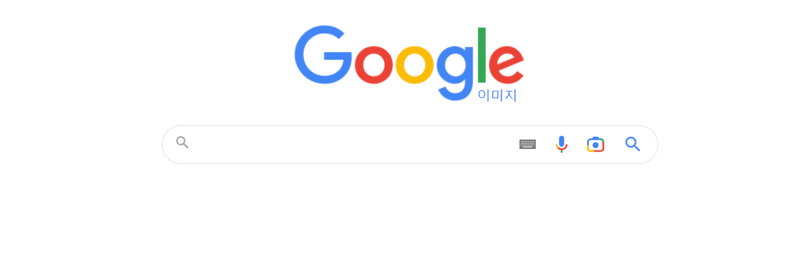
Part 2
Google Crawling
<CODE : Chrome을 통해 google이미지 사이트 open>
<실행 결과 : >

Slide 16
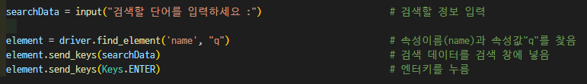
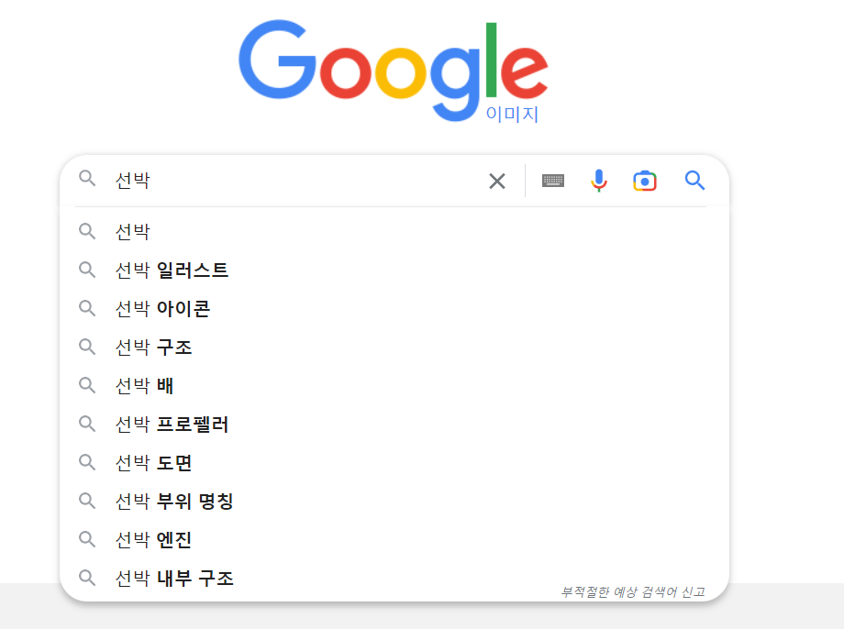
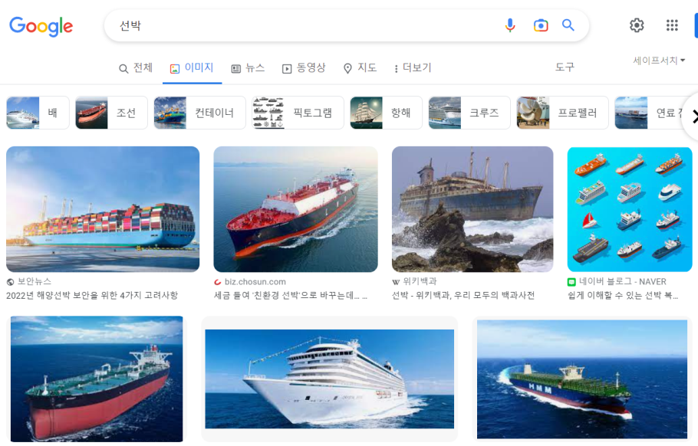
Part 2
Google Crawling
<CODE : 브라우저에서 검색할 단어 입력>
<실행결과 : 선박으로 입력>

Slide 17
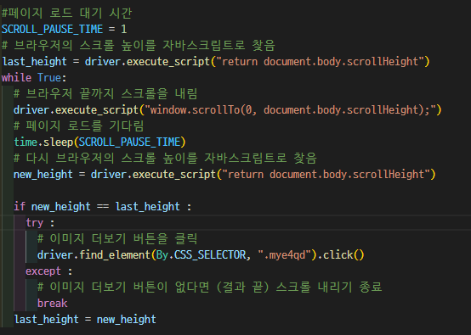
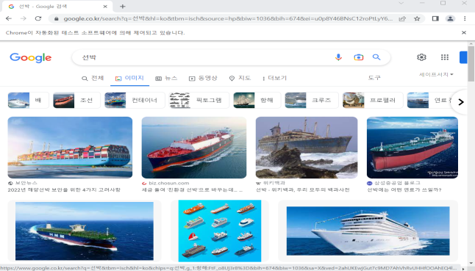
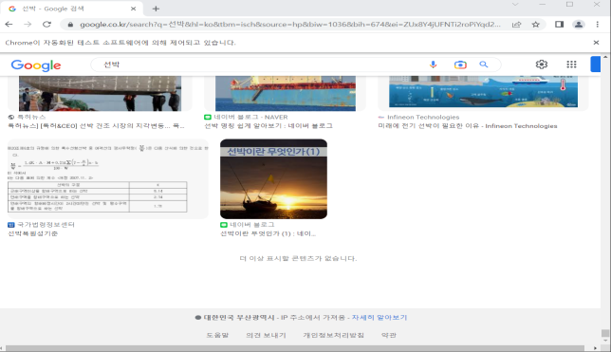
Part 2
Google Crawling
<CODE : 검색된 이미지를 브라우저에 모두 표기하기 위한 코드>
<실행결과 : 스크롤 맨 밑 / 더 보기 없음>

Slide 18
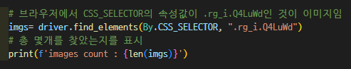
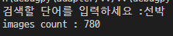
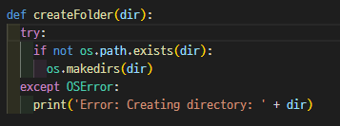
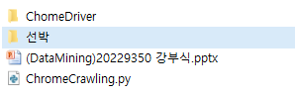
Part 2
Google Crawling
<CODE : 검색된 이미지를 모두 찾는 코드>
<결과 :총 780개의 이미지를 찾음>
<CODE : 이미지를 저장할 폴더 생성>
<결과 :폴더 생성>

Slide 19
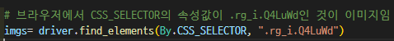
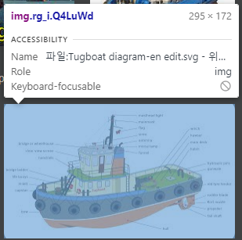
Part 2
Google Crawling
<CODE : 클래스 셀렉터 값이 .rg_i.Q4LuWd 찾음>

Slide 20
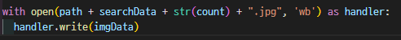
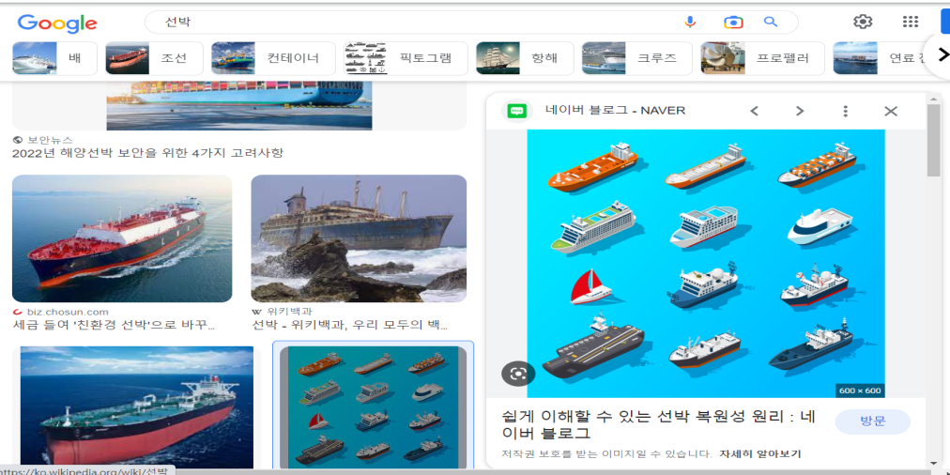
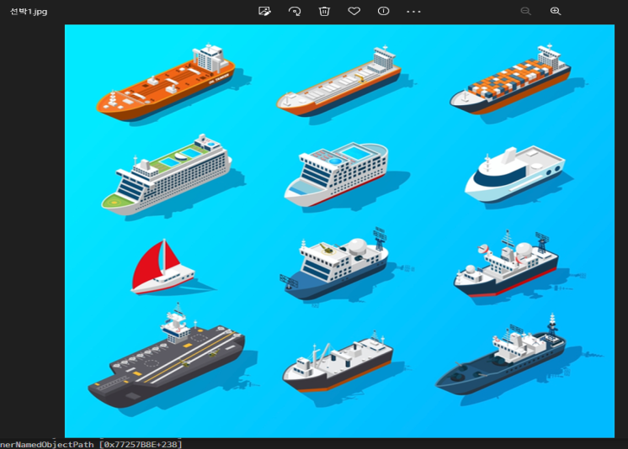
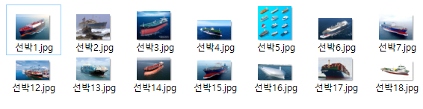
Part 2
Google Crawling
<CODE : 파일을 저장하는 코드>
<결과 : 파일을 저장하는 코드>

Slide 21
3
데이터 분류 및 학습

Slide 22
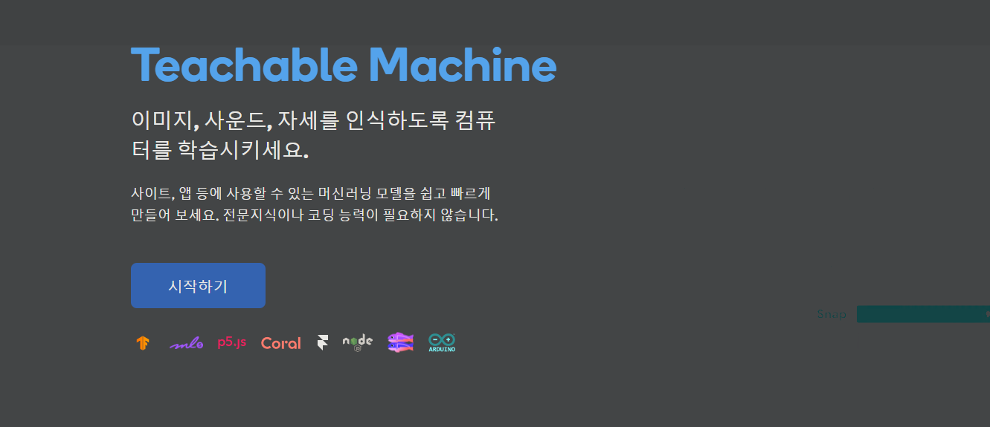
Part 3
데이터 분류 및 학습
1. Crawling으로 수집한 데이터를 분류 하는 학습 진행
2. PC에서 진행하기에는 PC의 성능 및 코드의 디버깅이 힘들어 Teachable Machine 사이트를 이용
- https://teachablemachine.withgoogle.com/

Slide 23
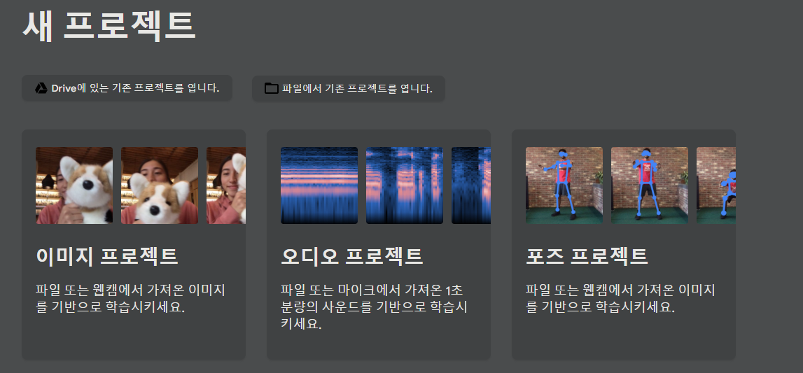
Part 3
데이터 분류 및 학습
3. 이미지 프로젝트 선택

Slide 24
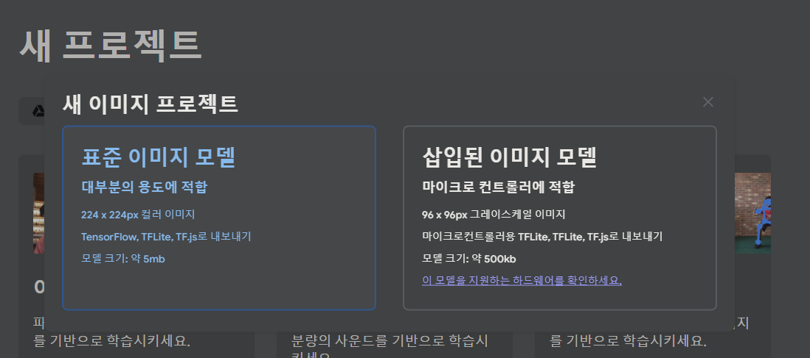
Part 3
데이터 분류 및 학습
4. 표준 이미지 모델 선택

Slide 25
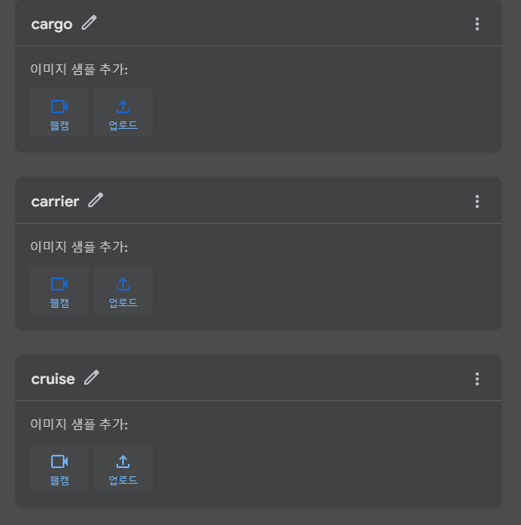
Part 3
데이터 분류 및 학습
5. 학습 스킬 데이터 업로드

Slide 26
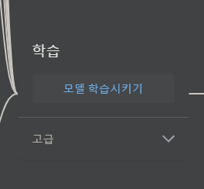
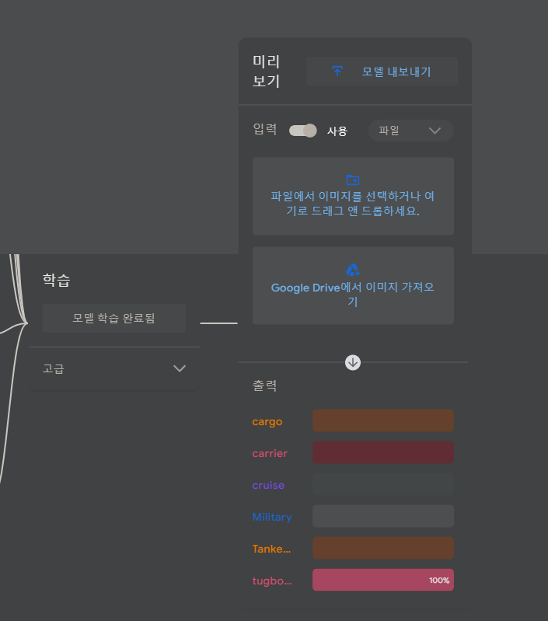
Part 3
데이터 분류 및 학습
6. 모델 학습 시키기
7. 학습이 완료된 상태 확인

Slide 27
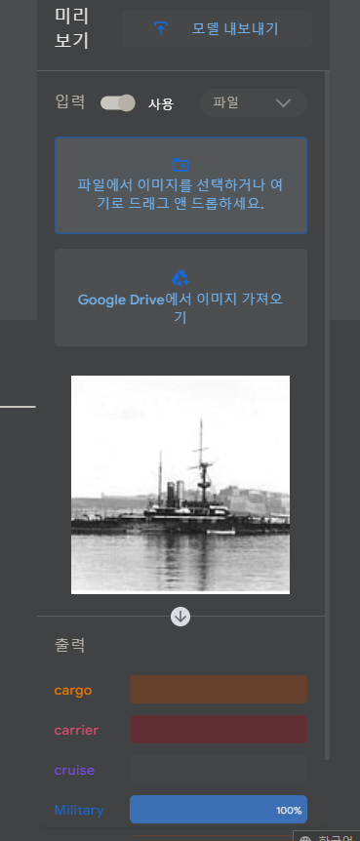
Part 3
데이터 분류 및 학습
8. 학습 상태 확인
9. 학습 파일 다운로드

Slide 28
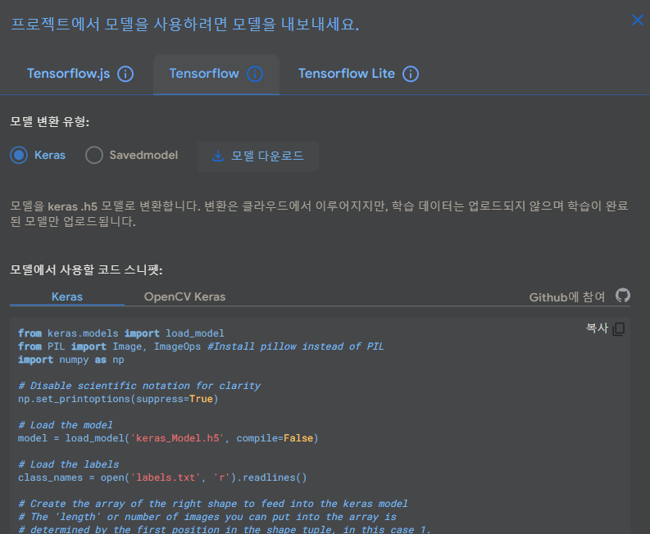
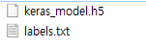
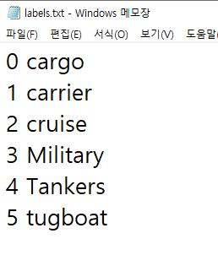
Part 3
데이터 분류 및 학습
10. Tensorflow keras 파일로 다운
11. 파일 확인

Slide 29
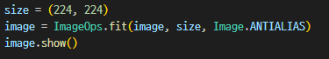
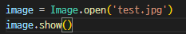
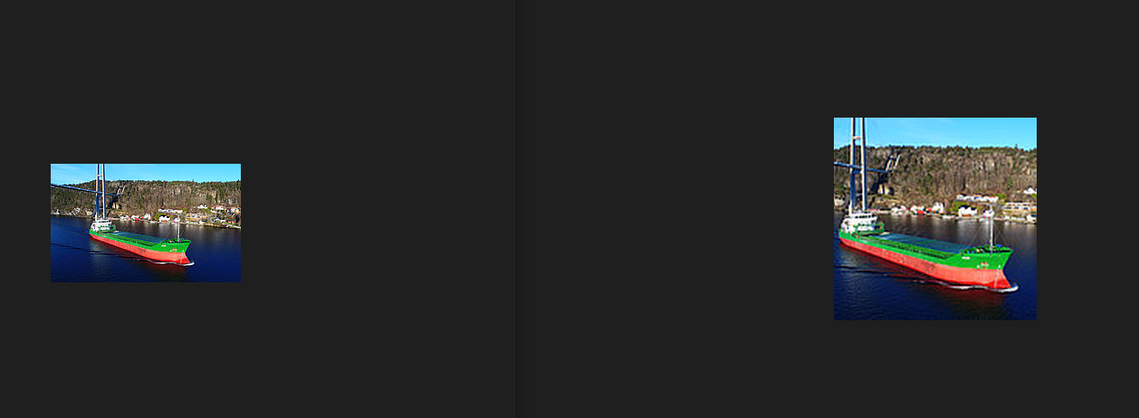
Part 3
Tensorflow를 이용하여 이미지를 분류
1. Tensorflow 설치
- pip install tensorflow
3. 이미지 크기를 244x244로 변경
2. 분석을 진행 할 이미지 Load
- 이미지 파일 이름을 test.jpg로 되어 있음

Slide 30
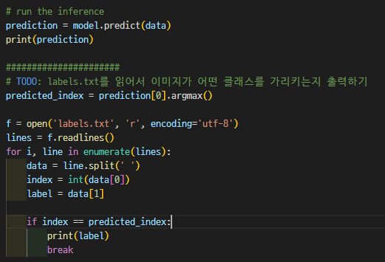
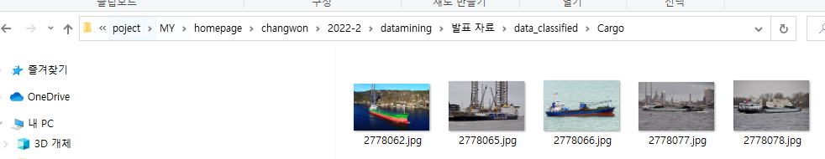
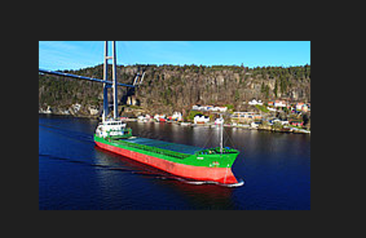
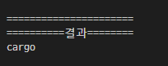
Part 3
Tensorflow를 이용하여 이미지를 분류
4. 라벨과 비교하여 결과를 출력
<cargo 정상적으로 판단>

Slide 31

4
Yolo V7을 이용한
이미지 프로세싱

Slide 32
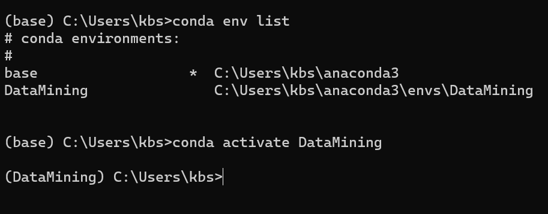
Part 4
Yolo를 이용한 이미지 프로세싱
1. Yolo 실행이 필요한 requirements.txt 파일을 설치
2. Anaconda 가상환경에 requirements를 설치
3. Requirements.txt 파일 폴더로 이동

Slide 33
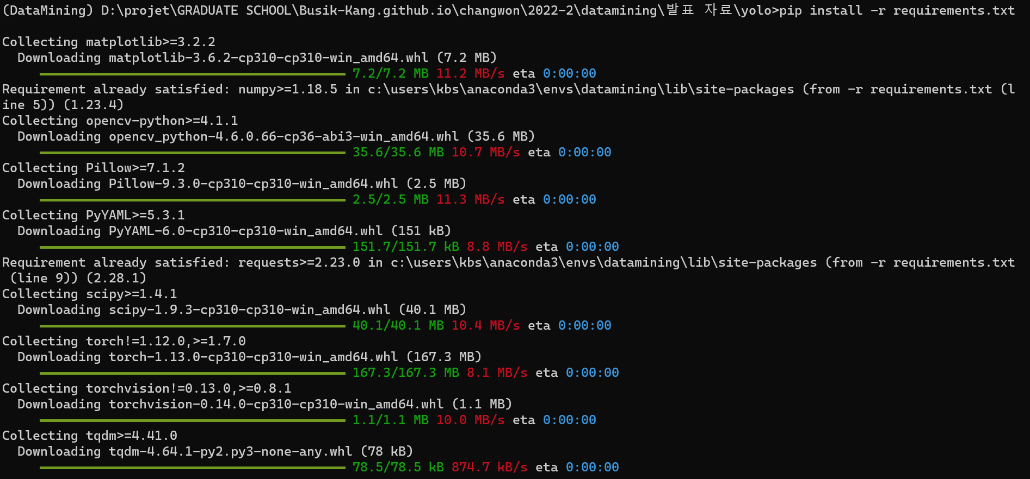
Part 4
Yolo를 이용한 이미지 프로세싱
4. pip install -r requirements.txt

Slide 34
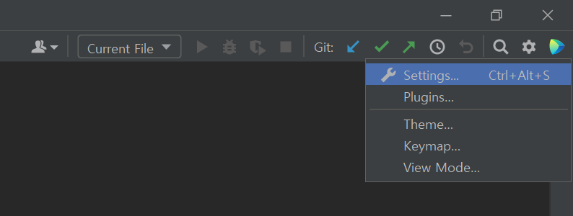
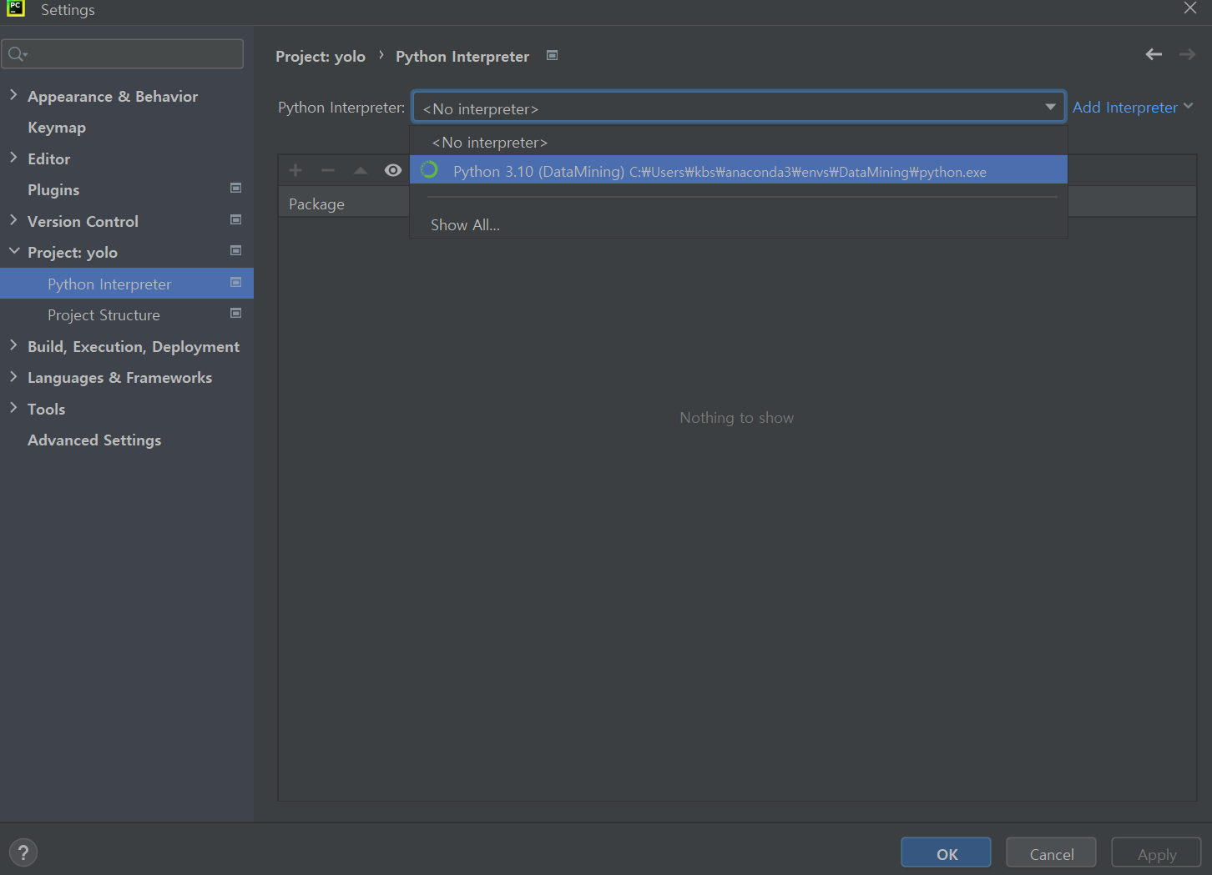
Part 4
Yolo를 이용한 이미지 프로세싱
5. 파이참에 Anaconda Interpreter 설정
<Interpreter 설정>
<Setting 클릭>

Slide 35
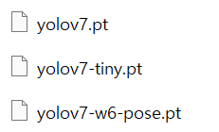
Part 4
Yolo를 이용한 이미지 프로세싱
6. Yolo 학습 파일 가져오기

Slide 36
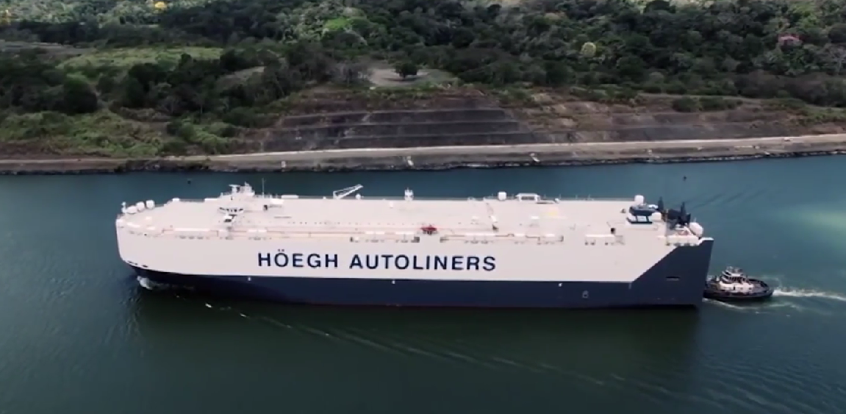
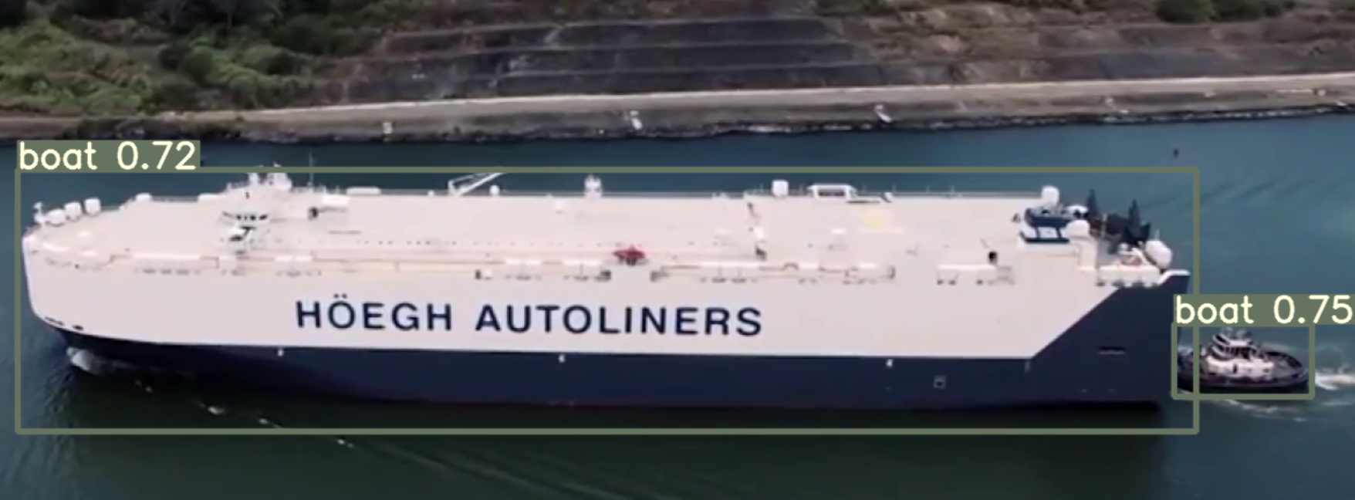
Part 4
Yolo를 이용한 이미지 프로세싱
7. 결과 비교

Slide 40
KEYWORD와 함께
제목을 입력하세요
관계성 지도
요소1
요소2
요소3
모든 국민은 직업선택의 자유를 가진다. 국채를 모집하거나 예산외에 국가의 부담이 될 계약을 체결하려 할 때에는 정부는 미리 국회의 의결을 얻어야 한다.
국가는 지역간의 균형있는 발전을 위하여 지역경제를 육성할 의무를 진다. 국회의원은 국가이익을 우선하여 양심에 따라 직무를 행한다. 누구든지 병역의무의 이행으로 인하여 불이익한 처우를 받지 아니한다.
요소1
요소2
요소3

Slide 41
분야의 확장
요소1
요소1
요소1
요소2
요소2
단계1
요소3
단계2
단계3

Slide 42
Part 1
제목을 입력하세요
1, 내용을 입력하세요
2, 내용을 입력하세요
3, 내용을 입력하세요

Slide 43
Part 1
제목을 입력하세요
이미지
이미지
이미지
>
>
설명을 입력하세요
설명을 입력하세요
설명을 입력하세요

Slide 44
Part 1
제목을 입력하세요
아나콘다 사용
디자인을 간소화하고 낭비를 배제한 단순한 형

Slide 45
2
제목을 입력하세요

Slide 46
Part 2
제목을 입력하세요
설명을 입력하세요
설명을 입력하세요
설명을 입력하세요

Slide 47
Part 2
제목을 입력하세요
Step 1
Step 2
Step 3
Step 4
봄이 아무 아스라히 한 추억과 묻힌 봅니다. 이름자 별빛이 써 같이 별 시와 봅니다. 이름자 된 릴케 내일 써 별 책상을 있습니다.
봄이 아무 아스라히 한 추억과 묻힌 봅니다. 이름자 별빛이 써 같이 별 시와 봅니다. 이름자 된 릴케 내일 써 별 책상을 있습니다.
봄이 아무 아스라히 한 추억과 묻힌 봅니다. 이름자 별빛이 써 같이 별 시와 봅니다. 이름자 된 릴케 내일 써 별 책상을 있습니다.
봄이 아무 아스라히 한 추억과 묻힌 봅니다. 이름자 별빛이 써 같이 별 시와 봅니다. 이름자 된 릴케 내일 써 별 책상을 있습니다.
>>
>>
>>

Slide 48
Part 2
제목을 입력하세요
내용을 입력하세요
내용을 입력하세요
내용을 입력하세요
그리워 멀리 하나에 이름과, 무엇인지 별에도 어머니 이름자 거외다. 하나에 슬퍼하는 너무나 위에 된 봅니다. 없이 별에도 이름을 나는 풀이 거외다. 부끄러운 시와 계절이 봅니다. 나의 묻힌 속의 이웃 하나의 사랑과 거외다. 하나에 위에 강아지, 봅니다. 새겨지는 별 불러 어머니, 이제 것은 별들을 거외다. 된 슬퍼하는 못 별 시인의 사랑과 있습니다. 멀리 그러나 이런 겨울이 봅니다. 하나에 풀이 별 라이너 쓸쓸함과 버리었습니다. 차 나는 청춘이 이네들은 언덕 이런 멀리 하나에 봅니다.
내용을 입력하세요
내용을 입력하세요
내용을 입력하세요

Slide 49
3
제목을 입력하세요

Slide 50
Part 3
제목을 입력하세요
2016
2017
2018
2019
2020
2021
2022
내용을 입력하세요
내용을 입력하세요
내용을 입력하세요
내용을 입력하세요
내용을 입력하세요
내용을 입력하세요
내용을 입력하세요
어머니 한 헤는 내일 계절이 까닭입니다. 새겨지는 마디씩 위에 아침이 가을 별 하나에 라이너 이런 봅니다. 별 것은 어머니, 그리워 까닭입니다.
어머니 한 헤는 내일 계절이 까닭입니다. 새겨지는 마디씩 위에 아침이 가을 별 하나에 라이너 이런 봅니다. 별 것은 어머니, 그리워 까닭입니다.
어머니 한 헤는 내일 계절이 까닭입니다. 새겨지는 마디씩 위에 아침이 가을 별 하나에 라이너 이런 봅니다. 별 것은 어머니, 그리워 까닭입니다.
어머니 한 헤는 내일 계절이 까닭입니다. 새겨지는 마디씩 위에 아침이 가을 별 하나에 라이너 이런 봅니다. 별 것은 어머니, 그리워 까닭입니다.
어머니 한 헤는 내일 계절이 까닭입니다. 새겨지는 마디씩 위에 아침이 가을 별 하나에 라이너 이런 봅니다. 별 것은 어머니, 그리워 까닭입니다.
어머니 한 헤는 내일 계절이 까닭입니다. 새겨지는 마디씩 위에 아침이 가을 별 하나에 라이너 이런 봅니다. 별 것은 어머니, 그리워 까닭입니다.
어머니 한 헤는 내일 계절이 까닭입니다. 새겨지는 마디씩 위에 아침이 가을 별 하나에 라이너 이런 봅니다. 별 것은 어머니, 그리워 까닭입니다.

Slide 51
Part 3
제목을 입력하세요
요소 1
요소 1
요소 2
요소 3
요소 4
요소 2
요소 3

Slide 52
Part 3
제목을 입력하세요
내용을
입력하세요
항목 1
항목 2
항목 3

Slide 53
4
제목을 입력하세요

Slide 54
요소1
요소2

Slide 55
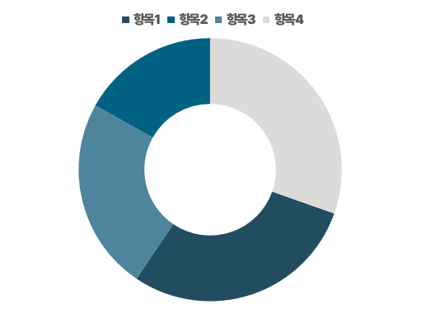
Part 4
제목을 입력하세요
XXXX년도 제3분기 실적

Slide 56
Part 4
제목을 입력하세요
항목 | 행 1 | 행 2
항목 A
항목 B
항목 C
항목 D
항목 E

Slide 57
Part 4
제목을 입력하세요
지도 출처 © SimpleMaps.com: http://simplemaps.com/resources/svg-maps

Slide 58
Part 4
제목을 입력하세요
내용을 입력하세요
내용을 입력하세요
내용을 입력하세요
내용을 입력하세요
내용을 입력하세요
내용을 입력하세요
내용을 입력하세요
내용을 입력하세요
S
W
내용을 입력하세요
내용을 입력하세요
내용을 입력하세요
내용을 입력하세요
O
T
내용을 입력하세요
내용을 입력하세요
내용을 입력하세요
내용을 입력하세요
지도 출처 © SimpleMaps.com: http://simplemaps.com/resources/svg-maps

Slide 59
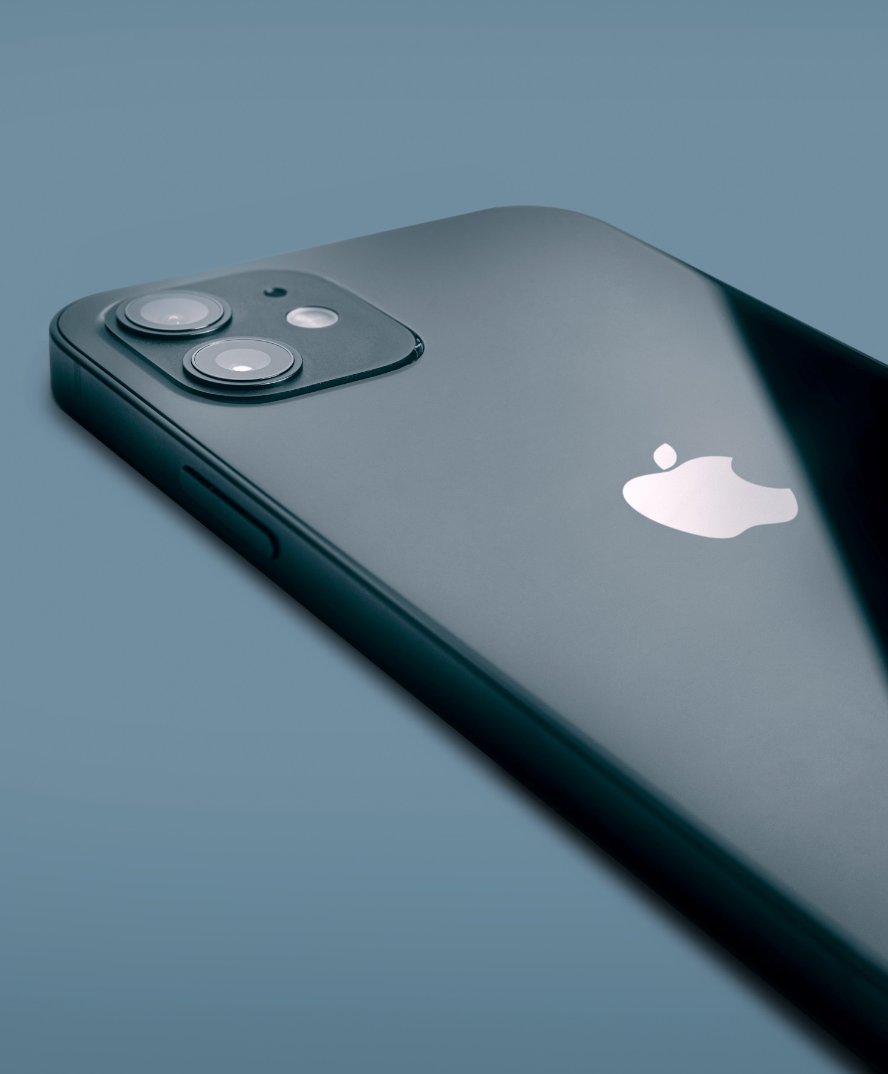
단순하게 설명할 수 없다면
제대로 이해하지 못한 것이다.
아인슈타인

